Slide 1
數 學 軟 體 簡 介
Lesson 5

Slide 2
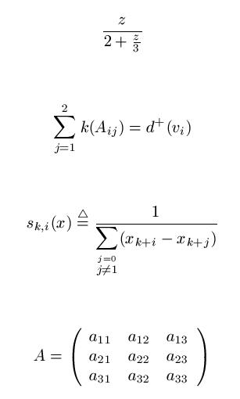
上週上機題目
請印出左列
各項數學式：
首先要決定進入離開數學式模式方式：$...$ inline模式
\[…\] display模式

Slide 3
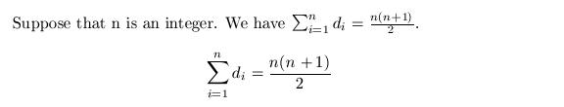
什麼時候用 $....$，
什麼時候用 \[….\]？
inline 模式
（嵌在文章中）
display 模式
（獨自一行置中）

Slide 4
\[ \frac z{2+\frac z3} \]
常見的錯誤：
（1）少加 \
  例如：frac z3
（2）\指令與後方的字黏在一起
例如：\fracz3
\[ \sum_{j=1}^2k(A_{ij})=d^+(v_i) \]
（3）A_{ij}如果不用{}（A_ij）則只有 i
  變下標

Slide 5
書寫技巧：
不用刻意寫在一行中，
可以適時地換行，
但是不要留空白行。
\[
s_{k,i}(x)
\stackrel{\triangle}{=}
\frac 1{\displaystyle\sum_{\stackrel{j=0}{j\not=1}}
(x_{k+i}-x_{k+j})}
\]

Slide 6
\[
A= \left(
\begin{array}{ccc}
a_{11} & a_{12}& a_{13}\\
a_{21} & a_{22}& a_{23}\\
a_{31} & a_{32}& a_{33}
\end{array}
\right)
\]
注意事件：
（1）要用\left(與\right)來產生大括號 ( )
（2）因為\left(是數學式符號，所以必須先
進入數學模式再使用

Slide 7
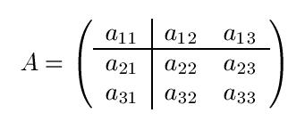
\[
A= \left(
\begin{array}{c|cc}
a_{11} & a_{12}& a_{13}\\
\hline
a_{21} & a_{22}& a_{23}\\
a_{31} & a_{32}& a_{33}
\end{array}
\right)
\]
修改的小技巧：
（1）要加入垂直直線，放 ”|” 在{ccc}中
（2）要加入水平直線時，放\hline在需要的
   列中使用

Slide 8
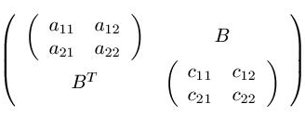
複雜數學式
重複使用 array環境
\[ \left(
\begin{array}{cc}
\left( \begin{array}{cc}
a_{11}&a_{12}\\
a_{21}&a_{22}
\end{array} \right)
& B\\
B^T &
\left( \begin{array}{cc}
c_{11}&c_{12}\\
c_{21}&c_{22}
\end{array} \right)
\end{array}
\right) \]

Slide 9
本週進度：表格製作
大綱：
tabular 環境
實例解說
表的橫寬設定
tabularx 巨集引用

Slide 10
tabular 環境
LaTEX中備有tabular環境，能容易地記述一個頁數的表格；橫跨數頁的大表格，亦可用tabbing環境印出。
在表格中的行列要素也是像矩陣行列中的要素一樣，排列整齊地印出。因此前一堂課中用array環境印出的行列等，也可以說是表格的一種。

Slide 11
tabular 環境
 {}中是設定行數及對齊方式的參數，常用的四種參數：
l（left）
c（center）
r（right）
|行與行間的直線
此環境使用的方法與array環境類似。
\begin{tabular} [位置] {行對齊}
\end{tabular}
有[t]，[b]與預設三種，表示現在行的基線對齊的位置

Slide 12
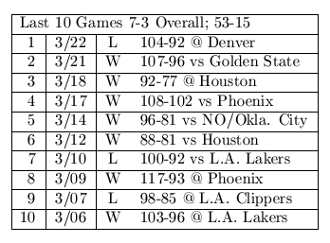
tabular 環境
分析一下左側的表格：
（1）共11列
（2）共 4行
（3）第一行對右
第二行對中
第三行對中
第四行對左
（4）第一列用
\multicolumn參數
{行對齊}的參數設定：
{|r|c|cl|}

Slide 13
\multicolumn{合併行數}{行對齊方式}{內容} \\
\hline
\multicolumn{4}{|l|}{Last 10 Games 7-3 Overall; 53-15} \\
\hline
\multicolumn 是合併多行格子的參數，合併後對齊方式必須重訂，這也可以作為改單格對齊方式的方法

Slide 14

\multicolumn 單格應用實例
上例中什麼地方不一樣看出來嗎？第二列最後一格對齊方式改變了！
原例中：& 104-92 @ Denver\\ 改為：
& \multicolumn{1}{r|}{104-92 @ Denver}\\
適用於更改某單格的對齊方式

Slide 15

{ }中的參數，除了c、l、r、|之外，另外還有其他兩個參數：p{寬度} 、@{符號}與cline{a-b }
你發現了嗎？一般tabular表格的製作，各行寬度大小都是自動設定，只有p{寬度}可以來自訂寬度
實例：
原例中：\begin{tabular}{|r|c|cl|}改為
\begin{tabular}{|p{1cm}|p{1cm}|p{1cm}|l|}

Slide 16
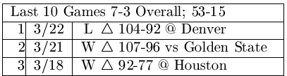

@{符號}有點像|，讓某欄的各列都出現某個文字或符號；實例解說：
\begin{tabular}{|r|c|c@{ $\triangle$ }l|}
@{}如果完全不加入任何參數，則它的作用在於去除左右兩行的間距，例如在上例中，加入
\begin{tabular}{|r@{}|c|c@{ $\triangle$ }l|}

Slide 17
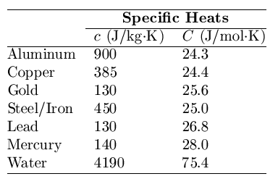
\cline{a-b}：化某部分欄位的橫線，其中的a-b指的就是要畫線的欄位數，舉例來說：\cline{2-3}就是化第二欄至第三欄的橫線。
實例分析：
（1）共3行，9列
（2）三行皆向左對齊
（3）第一列需用到\multicolumn 合併欄指令
（4）\hline用到3次，\cline用到1次

Slide 18
\begin{tabular}{@{}lll@{}}
\hline
& \multicolumn{2}{c}{\bf Specific Heats} \\
\cline{2-3}
& $c$ (J/kg$\cdot$K) & $C$ (J/mol$\cdot$K) \\
\hline
Aluminum & 900 & 24.3 \\
Copper & 385 & 24.4 \\
Gold & 130 & 25.6 \\
Steel/Iron & 450 & 25.0 \\
Lead & 130 & 26.8 \\
Mercury & 140 & 28.0 \\
Water & 4190 & 75.4 \\
\hline
\end{tabular}

Slide 19
表的橫寬設定
另外三項加在前言區的橫寬設定參數：
\renewcommand{\arraystretch}{1.2}
列間距加大為原來的 1.2 倍
\arrayrulewidth=1pt
線條粗細為 1pt（預設值為0.4pt）
\tabcolsep=12pt
欄間距為 24pt（預設值為6pt）

Slide 20
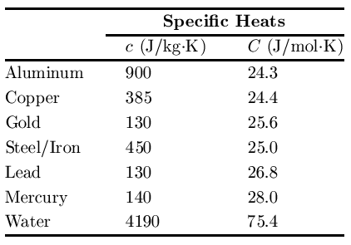
加入這三項在前言區的改變：
\renewcommand{\arraystretch}{1.2}
\arrayrulewidth=1pt
\tabcolsep=12pt

Slide 21
方便的巨集引用
這裡我們引用好用的巨集，它可以說是設計好的整合套件，使我們更方便設計表格。
巨集引用：
\documentstyle 必須改成\documentclass
在前言區加入\usepackage{巨集名稱}
巨集主要可以加強指令功能，彙整並加強一般常用的功能

Slide 22
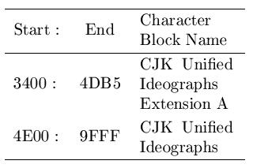
tabularx 巨集
新增功能：m{}功能
\begin{tabular}{l<{ :}cm{2cm}}
\hline
Start & End & Character Block Name \\
\hline
3400 & 4DB5 & CJK Unified Ideographs Extension A \\
4E00 & 9FFF & CJK Unified Ideographs \\
\hline
\end{tabular}

Slide 23
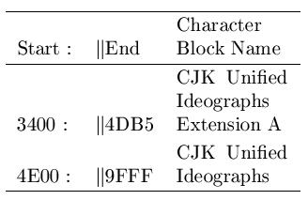
tabularx 巨集
新增功能：b{}功能
 上頁介紹的m{}功能與之前介紹的段落p{}功能類似，但是該列其他欄位會對齊這個段落的中間，另外，b{}也與他們相類似，所不同之處在於其他欄位會對齊該段落的底部。
另外，上頁介紹的<{指令}功能，如果改成>{指令}，會跑到下一個欄位的起頭
例如：\begin{tabular}{l<{ :}>{$\|$}lb{2cm}}

Slide 24
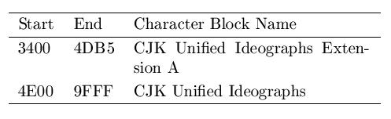
tabularx 巨集
新增功能：X功能
\begin{tabularx}{8cm}{llX}
\hline
Start & End & Character Block Name \\
\hline
3400 & 4DB5 & CJK Unified Ideographs Extension A \\
4E00 & 9FFF & CJK Unified Ideographs \\
\hline
\end{tabularx}

Slide 25
期中報告（40%）說明：
pdf檔案已經放在老師的教學網站上
http://140.127.187.205/ifan/
步驟一：分組（一組最多五人）
步驟二：下載教學網站上的pdf檔案
步驟三：分工合作，每人負責工作分配
步驟四：整合以後將.tex檔寄至老師信箱
    ifan@isu.edu.tw
注 意：期限（4/24）
評分標準（教過的LaTEX功能發揮）

Slide 26
期中考試：
4/24 pm 3：30 （10%）
考試範圍：LaTEX 基本概念與技巧

Slide 27
3/27 上機課內容
熟習winedit
請建立下列表格（其中請將所有的格線都劃上，並增加
第一行將各元素
編號1~9）
將三行寬度改成
 一樣

